Slide 1
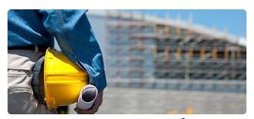
Taller de Prevención de Caídas 2
Este material fue producido bajo la Beca Susan Harwood SH-05008-SH8 de la Administración de Seguridad y Salud Ocupacional, Departamento de Trabajo de EE.UU. Este no necesariamente refleja los puntos de vista o las políticas del Departamento de Trabajo de EE.UU., ni la mención de marcas registradas, productos comerciales u organizaciones implica la aprobación del Gobierno de EE.UU. El Gobierno de EE.UU. no garantiza ni asume ninguna responsabilidad legal o se hace responsable por la exactitud, integridad o utilidad de cualquier información, aparato, producto o proceso divulgado.

Slide 2


Presentación
Nombre
Comparta qué tipo de trabajo hace en Casa Latina
Cuánto tiempo tiene en Casa Latina
Cuente una historia sobre una caída mientras trabajaba en las Alturas (puede ser de otra persona)

Slide 3
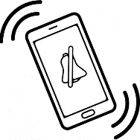


Acuerdos
Ponga el celular en silencio o salga a contestar si su llamada es urgente
Respete las opiniones de los demás porque la suya será respetada
Pida la palabra y espere su turno
¡Participen todos! ¡Sus experiencias son muy importantes!

Slide 4
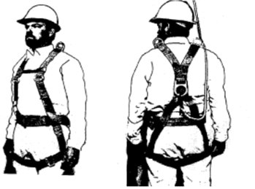
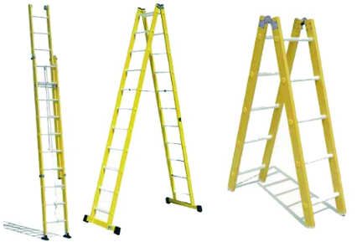
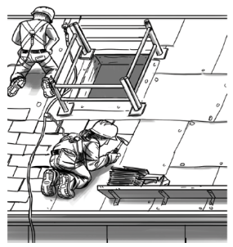
Objetivos
Cómo usar escaleras de manera segura cuando se está trabajando
Cómo minimizar los riesgos cuando se está trabajando en las Alturas
Cómo crear un plan de rescate cuando alguien se cae mientras trabaja

Slide 5

Agenda
Pre-evaluación
Introducción
  Estadísticas
  Historias
Actividades en grupos
Qué hacer en caso de una caída
Cómo reportar un accidente o un trabajo peligroso/inseguro
Cierre
Post- evaluación

Slide 6
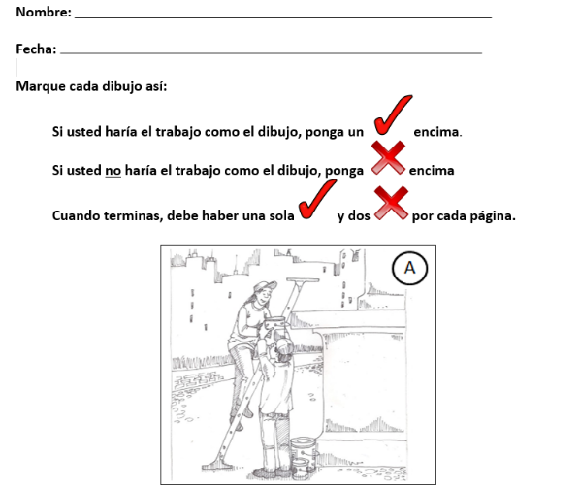
Pre-evaluación

Slide 7
Trabajar en alturas
  ¿Por que trabajar en las Alturas es peligroso?
  A nivel nacional, las caídas son la causa #1 de muertes en el área de construcción
  Cada año en los EE.UU mas de 800 trabajadores de la construcción mueren y casi 137.000 resultan gravemente heridos mientras están en el trabajo
  En 2015, el 30% de las muertes en el estado de Washington fueron a causa de una caída
¿Hay peligro trabajando en casas?
¿Es la edad un factor de caídas?
¿Qué tan peligrosas son las escaleras?
¿Es peligroso trabajar a baja altura?

Slide 8
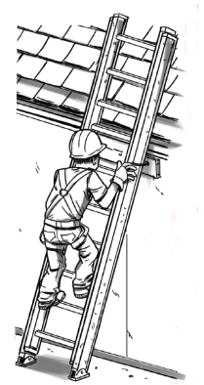
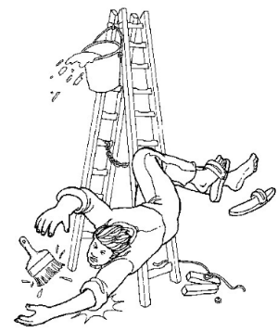

¿Hay peligro trabajando en casas?
Si, trabajar en una casa es peligroso
En Washington entre el año 2000 y el 2015, el 52% de los muertos a causa de una caída tuvieron lugar en un lugar residencial

Slide 9
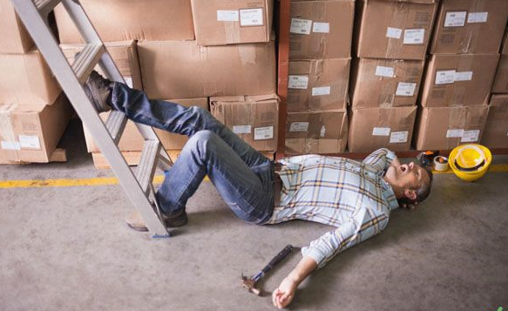
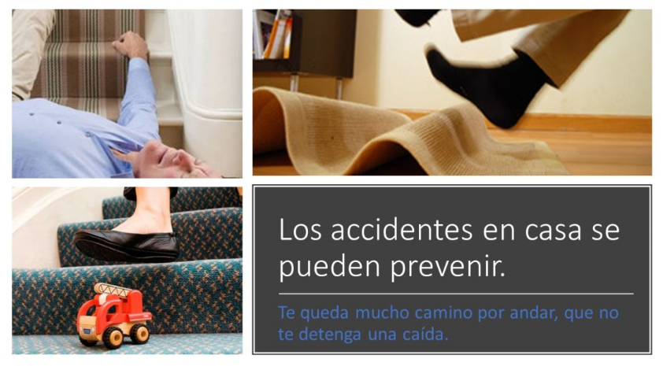
¿Es la edad un factor de caída?
Así es, a mayor edad, es mayor el peligro de caída
Más de 1/3 de las personas que murieron de una caída tenían 50 años o más

Slide 10
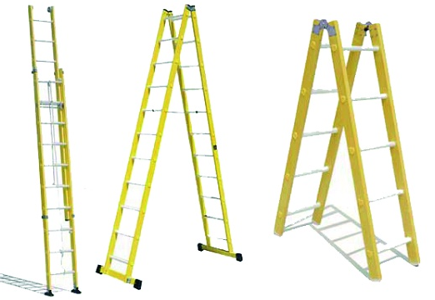
¿qué tan peligrosas son las escaleras?
Las escaleras son las herramientas de seguridad más peligrosas, pero también las mas usadas por que es fácil usarlas
El 25% de las muertes de caídas en el trabajo en Washington son a causa de una caída desde una escalera

Slide 11
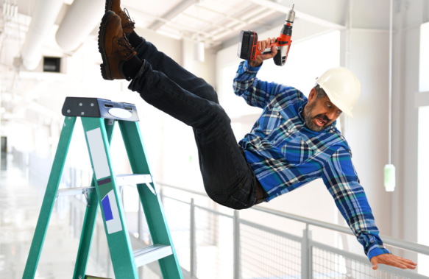
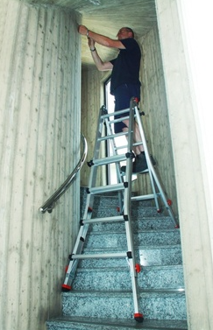
¿Es peligroso trabajar a baja altura?
Si, trabajar a baja altura también puede ser peligroso
59% de las muertes pasaron a una altura de 25 pies o menos
20% pasaron a 10 pies o menos (más abajo de un techo)

Slide 12
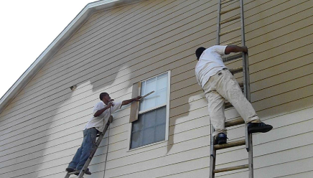
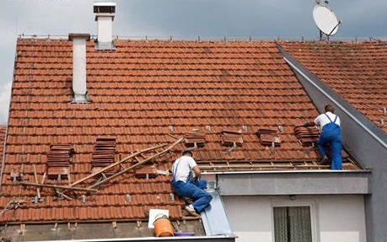
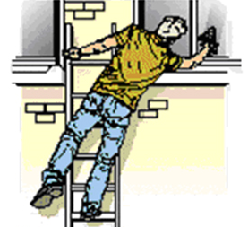
¿Que haría usted en los siguientes casos?
Actividad Práctica
Vamos a dividirnos en tres grupos para analizar riesgos y hablar de las medidas necesarias para evitar caídas en los siguientes trabajos:
  Pintando afuera
  Trabajando en un techo
  Limpiando en las Alturas

Slide 13
Pintando afuera
¿Qué materiales necesitamos?
¿Qué tipo de escaleras vamos a usar?
¿Cómo subimos los materiales a la escalera?
¿Qué debemos de revisar al subir la escalera?
¿Cuáles son los riesgos de trabajar sobre la escalera?
¿Qué no debo hacer mientras trabajo en la escalera?
¿Qué experiencias de caídas han tenido trabajando sobre escaleras?

Slide 14
Trabajando en techo
¿Cuáles son las actividades de trabajo más comunes cuando se trabaja en un techo?
¿Cómo llegamos al techo?
¿Cómo llevamos el material de trabajo al techo?
¿Cuáles son los riesgos de trabajar en un techo?
¿Qué equipo de seguridad podemos usar cuando trabajamos en un techo?
¿Qué no debemos hacer cuando estamos trabajando en un techo?
¿Qué experiencias de caídas han tenido trabajando en un techo?

Slide 15
Limpiando en las alturas
¿Cuáles son los trabajos de limpieza del hogar más comunes?
¿Cuáles son las escaleras que más se usan?
¿Por qué es mejor usar una escalera que un mueble, mesa o silla?
¿Cómo se usa una escalera para limpiar en el hogar?
¿Cuáles son los riesgos más comunes de trabajar en el hogar con una escalera?
¿Qué experiencias han tenido trabajando con una escalera mientras limpia una casa?

Slide 16
Video de diferentes casos
Video de Prevencion (v-Tool) Caidas en la Construccion/Andamios Fijos
https://www.osha.gov/dts/vtools/construction/scaffolding_fnl_eng_web.html

Slide 17
Video de diferentes casos
https://www.youtube.com/watch?v=Y5nBT6503ZQ&feature=youtu.be

Slide 18
Pasos importantes del plan de rescate
Llama al 911
Si hay 2 personas o más, una persona puede llamar a emergencias, mientras la(s) otra(s) se queda(n) con la persona lastimada
Mantenga la calma
Deje espacio para que la persona lastimada pueda respirar
NO mueva a la persona lastimada
Hable y acompañe a la persona lastimada

Slide 19
Hay opciones de compensación
Si trabaja en una constructora, puede levantar un reporte ante ________________
Siempre reporte el accidente a ___________. Teléfono de emergencia ___________

Slide 20
Seguridad y Salud Reglamentos para la construcción
Protección contra caídas:
https://www.osha.gov/pls/oshaweb/owadisp.show_document?p_id=10758&p_table=STANDARDS
Andamios:
https://www.osha.gov/pls/oshaweb/owadisp.show_document?p_table=standards&p_id=10752
Escaleras
https://www.osha.gov/pls/oshaweb/owadisp.show_document?p_table=standards&p_id=10839
Para denunciar un riesgo de seguridad en su trabajo contacte a:
OSHA (800) 321-6742 o presente una denuncia en línea visitando www.osha.gov/report-online

Slide 21
Conclusiones
Puntos claves
Trabajar en las alturas es muy peligroso, ya sea usando una escalera o trabajando en un techo
Cada trabajo con escaleras (limpiando, pintando, etc.) tiene sus propios riesgos y métodos de prevención que deben aplicarse
La planeación y comunicación antes de iniciar un trabajo, tanto con otros trabajadores como con el patrón, es muy importante
Es indispensable tener un plan de rescate en caso de una situación de emergencia

Slide 22

Post-evaluación

Slide 23
!Muchas Gracias!
¿Qué piensan de este taller?
¿Les gustó o no les gustó?
¿Que añadirían al taller?
¿Qué quitarían del taller?
¿Qué piensa de la información?
¿Aprendieron algo nuevo?
1 Este material fue producido bajo la Beca Susan Harwood SH-05008-SH8 de la Administración de Seguridad y Salud Ocupacional, Departamento de Trabajo de EE.UU. Este no necesariamente refleja los puntos de vista o las políticas del Departamento de Trabajo de EE.UU., ni la mención de marcas registradas, productos comerciales u organizaciones implica la aprobación del Gobierno de EE.UU. El Gobierno de EE.UU. no garantiza ni asume ninguna responsabilidad legal o se hace responsable por la exactitud, integridad o utilidad de cualquier información, aparato, producto o proceso divulgado.

